Slide 1
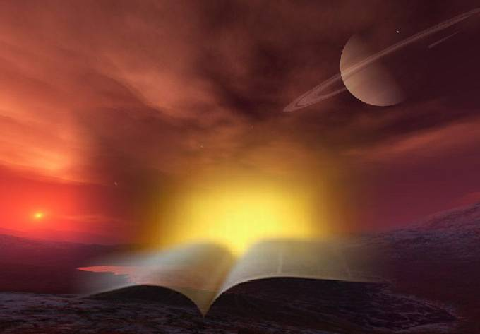
Kinh Thánh Đối Đáp
Số 50 (Số cũ 559)
KINH THÁNH
nhacthanh.vn

Slide 2
Người trẻ tuổi phải làm sao cho đường lối mình được trong sạch? Phải cẩn thận theo lời Chúa.

Slide 3
Tôi hết lòng tìm cầu Chúa, chớ để tôi lạc các điều răn Chúa.

Slide 4
Tôi đã giấu lời Chúa trong lòng tôi,
Để tôi không phạm tội cùng Chúa.

Slide 5
Xin Chúa mở mắt tôi, để tôi thấy sự lạ lùng trong luật pháp của Chúa.

Slide 6
Chứng cớ Chúa thật lạ lùng; cho nên lòng tôi giữ lấy.

Slide 7
Sự bày giãi lời Chúa, soi sáng cho,
Ban sự thông hiểu cho người thật thà.

Slide 8
Cả Kinh thánh đều là bởi Đức Chúa Trời soi dẫn, có ích cho sự dạy dỗ, bẻ trách, sửa trị, dạy người trong sự công bình,

Slide 9
Hầu cho người thuộc về Đức Chúa Trời được trọn vẹn và sắm sẵn để làm mọi việc lành.

Slide 10
Hãy chuyên tâm cho được đẹp lòng Đức Chúa Trời như người làm công không chỗ trách được, lấy lòng ngay thẳng giảng dạy lời của lẽ thật.

Slide 11
Vì chẳng hề có lời tiên tri nào là bởi ý một người nào mà ra,

Slide 12
Nhưng ấy là bởi Đức Thánh Linh cảm động mà người ta đã nói bởi Đức Chúa Trời.

Slide 13
Vì lời của Đức Chúa Trời là lời sống và linh nghiệm, sắc hơn gươm hai lưỡi, thấu vào đến đỗi chia hồn, linh, cốt, tủy, xem xét tư tưởng và ý định trong lòng.

